Slide 1
第六章 曲线拟合

Slide 2
基本内容
6.1 线性拟合
6.2 多项式拟合
6.3 多元线性回归
6.4 非线性拟合

Slide 3
6.1 线性拟合
Analysis-Fitting：有线性拟合，多项式拟合、非线性曲线拟合、非线性曲面拟合、指数拟合以及S曲线拟合等命令。
拟合前先将数据画出散点图。拟合完成后，拟合曲线存放在图形窗口，回归参数结果存放在工作表窗口，生成两个新的工作表，一个是回归结果，一个是计算值绘图值。

Slide 4
6.1线性拟合
线性拟合（Fit Linear）
拟合公式：Y=A+BX
示例：有ABC三列数据(XYY）
形式，可一起对B、C进行线性拟合。也可单独对一个Y列进行拟合。

Slide 5
6.1线性拟合
线性拟合（Fit Linear）
一起拟合：1)选中ABC数据，Plot
→Scatter，画出散点图。在图
形窗口下，Analysis→Fitting → Fit Linear。对数据B，C的拟合直线自动出现在图形窗口内。

Slide 6
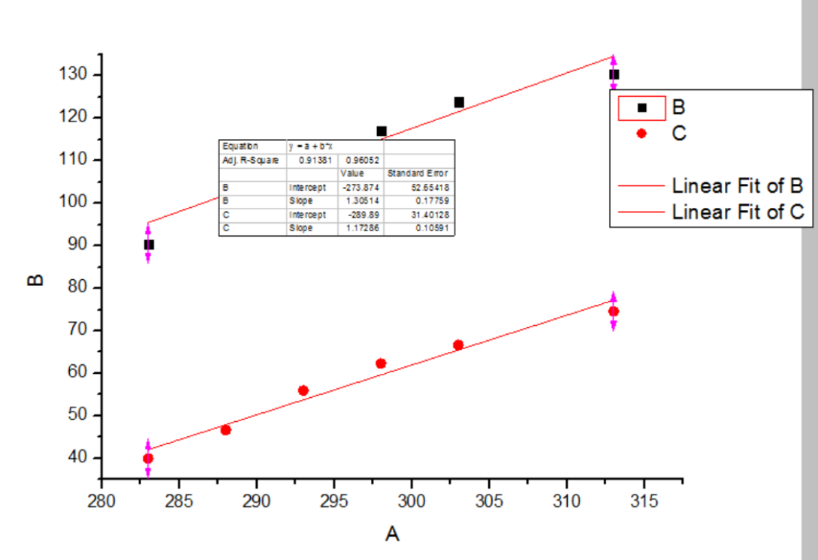
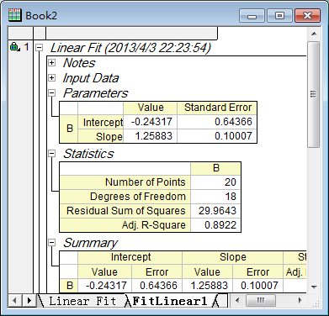
6.1线性拟合

Slide 7

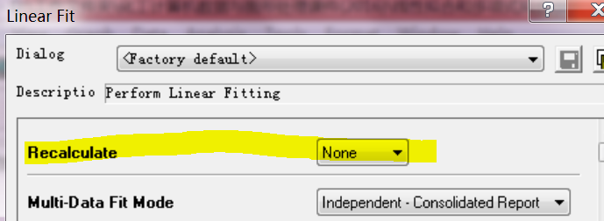
6.1线性拟合
讨厌的紫箭头，虽然copy到
word里会消除掉。
消除办法：Analysis-Fitting-Fit Linear-Open dialog，
Recalculate选None

Slide 8
6.1线性拟合
线性拟合（Fit Linear）
单独拟合：1)画出散点图后，在图
形窗口下，先选中要拟合的列的数据标记，Analysis→Fitting → Fit Linear。对数据的拟合直线自动出现在图形窗口内。

Slide 9
6.1线性拟合
线性拟合（Fit Linear）
拟合步骤：对拟合后的图形进
行定制，使之符合学术论文或
者期刊所要求的格式。

Slide 10
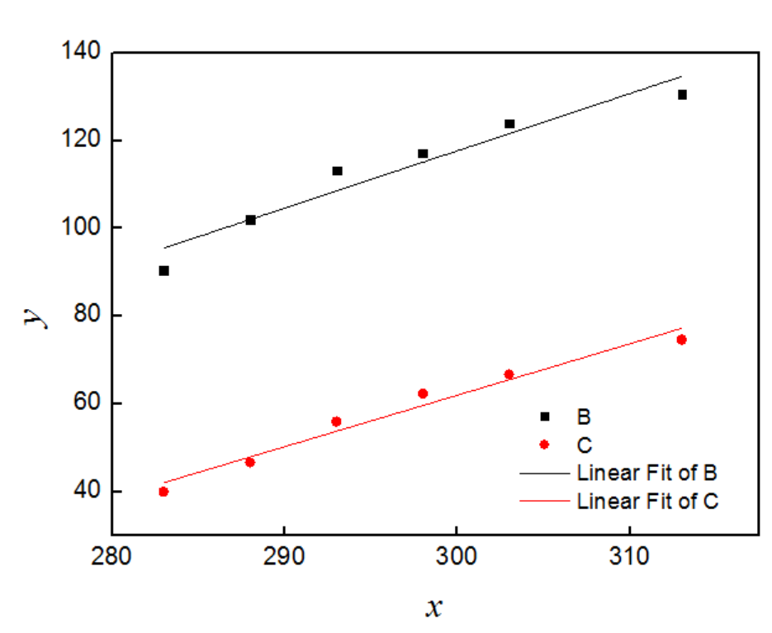
定制后图形

Slide 11
6.1线性拟合
拟合结果删除：如果想删除对
某个Y列的拟合结果，将鼠标放
在散点或拟合曲线上，双击鼠
标，出现Plot Details对话框，在
左边的窗口处选择要删除的拟
合结果，按Delete键即可。

Slide 12
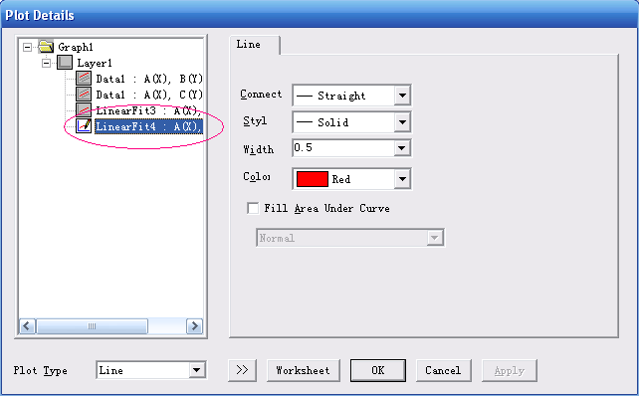
删除拟合结果
注意更新标注：Graph-Update Legend

Slide 13
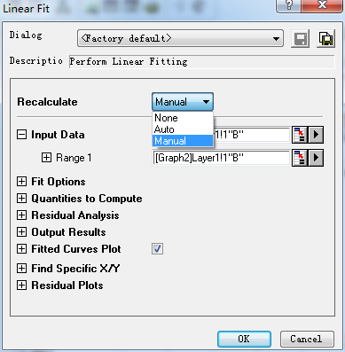
Linear Fit对话框设置
    拟合参数设置对话框中，包含以下几项设置。
    1）Recaculate
    在这一项中，可以设置输入数据与输出数据的关系，包括Auto（当源数据数据变化后，自动更新）、Manual（手动更新）和None。

Slide 14
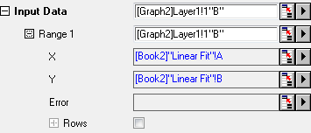
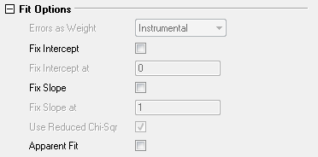
、Linear Fit对话框设置
    2）Input Data
    该项下面的选项用于设置输入数据区域以及误差数据区域。
    3）Fit Options
    Errors as Weight：误差权重。
    Fix Intercept（at）：截距限制。
    Fix Slope（at）：斜率限制。
    Use Reduced Chi-Sqr：这个数据也能显示误差。
    Apparent Fit：使用log坐标对指数衰减进行直线拟合。

Slide 15
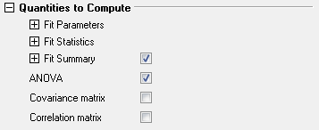
Linear Fit对话框设置
    4）Quantities to Compute
    Fit Parameters：拟合参数项。
    Fit Statistics：拟合统计项。
    Fit Summary：拟合摘要项。
    ANOVA：是否进行方差分析。
    Covariance matrix：是否产生协方差Matrix。
    Correlation matrix：是否显示相关性Matrix。

Slide 16
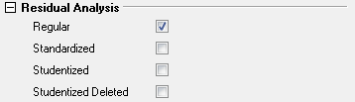
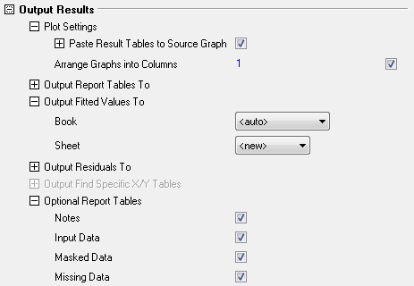
Linear Fit对话框设置
    5）Residual Analysis
    该项设置几种残差分析的类型。
    6）Output Result
    该项用来定制分析报表
    Paste Result Tables to Graph：是否在拟合的图形上显示结果表格。
    Output Fitted Values To：报表输出位置。
    Output Find Specific X/Y Tables：输出时包含一表格。自动计算X对应的Y值或Y对应的X值。
（后面Find specific X/Y选中才出现此项 ）

Slide 17
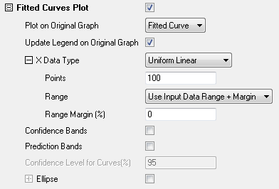
Linear Fit对话框设置
    7）Fitted Curves Plot
    设置拟合图形选项
    Plot on Original Graph：在原图上作拟合曲线。
    Update Legend on Original Graph：更新原图上的图例。
    X Data Type：设置X列数据类型。
    Confidence Bands：显示置信区间。
    Prediction Bands：显示预计区间。
    Confidence Level for Curves：设置置信度。

Slide 18
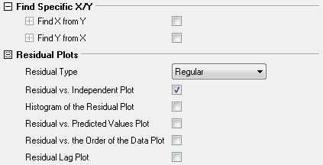
Linear Fit对话框设置
    8）Find Specific X/Y
    设置是否产生一个表格，显示在Y列或X列中寻找另一列对应的数据。（输出位置在Output Result 中设置）
    9）Residual Plots
    用于输出各残差分析图。

Slide 19
Linear Fit对话框设置
  关于分析报表
    分析报表（Analysis Report Sheets）较之旧版本，是新版本中的一个重要改进。新版本重新设计了全新的电子表格模块，支持复杂的格式输出。另外在新版本中，新版本分析报表并不仅仅是用来显示分析结果的“静态”报表，而更像一种分析模板，也即是“动态”报表。
    新分析报表的特点：按树形结构组织，可根据需要进行收缩或展开；每个节点的输出内容可以是表格、图形、统计和说明；报表以电子表格（Worksheets）形式呈现，分析报表附带的数据会生成新的电子表格。

Slide 20
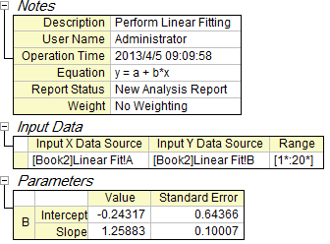
Linear Fit对话框设置
  拟合结果分析报表
    1）Notes：
    记录用户、使用时间和拟合方程等信息。
    2）Input：
    显示数据的来源。
    3）Parameters：
    显示斜率、截距和标准差。

Slide 21
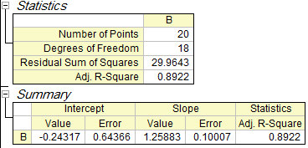

Linear Fit对话框设置
  拟合结果分析报表
    4）Statistics
    主要显示统计点个数，相关系数R-Square。
    5）Summary
    摘要信息显示，整合了斜率、截距和相关系数等主要信息。
    6）ANOVA
    显示方差分析的结果。

Slide 22
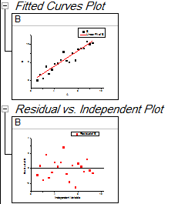
Linear Fit对话框设置
  拟合结果分析报表
    7）Fitted Curves Plot
    显示拟合结果缩略图。
    8）Residual vs. Independent Plot
    实验值与估计值的残差图。显示其他图表可以再Residual Plots中设置。

Slide 23
6.2 多项式拟合
拟合公式：y＝A+B₁x+B₂x²+….
拟合步骤：同样先画出散点图，首
先对第一个Y列进行拟合。Fitting→Fit Polynomial，弹出对话框。可以对多项式次数等进行设置。

Slide 24
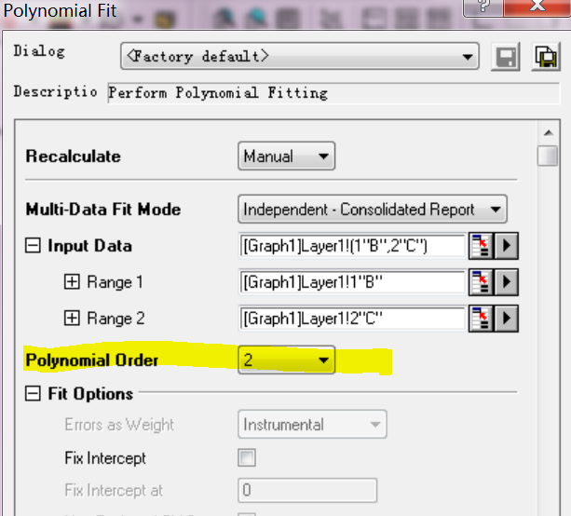
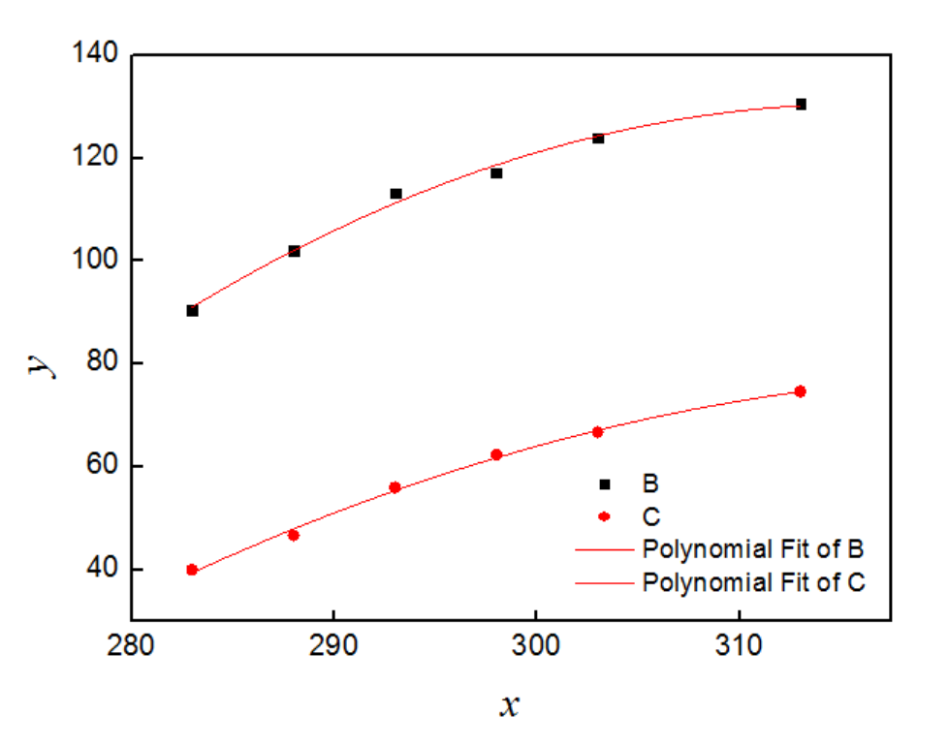
多项式拟合结果

Slide 25
6.3 多元线性回归
如果一个因变量(Y)与多个自变量(X)
有关，Origin可以进行多元线性回归
（不过原点）。
将工作表的第一列作为Y列，其余为X列。只选中X列数据，菜单命令：
Analysis→Fitting→Multiple Linear
Regression

Slide 26
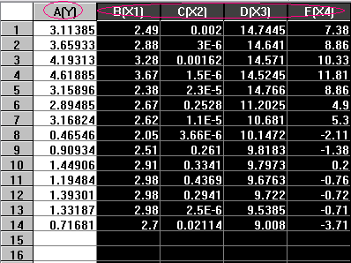
多元线性回归数据

Slide 27
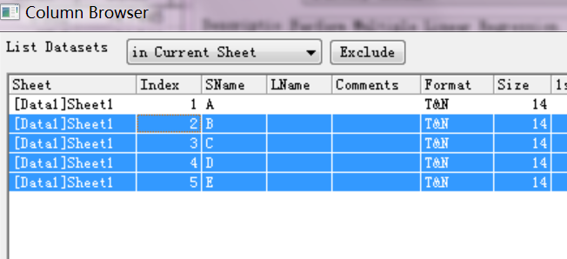
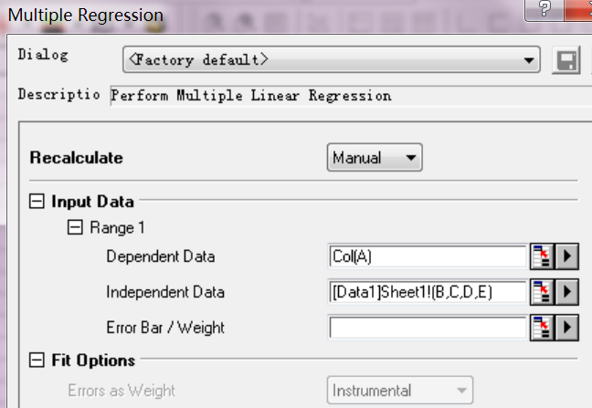
6.3 多元线性回归

Slide 28
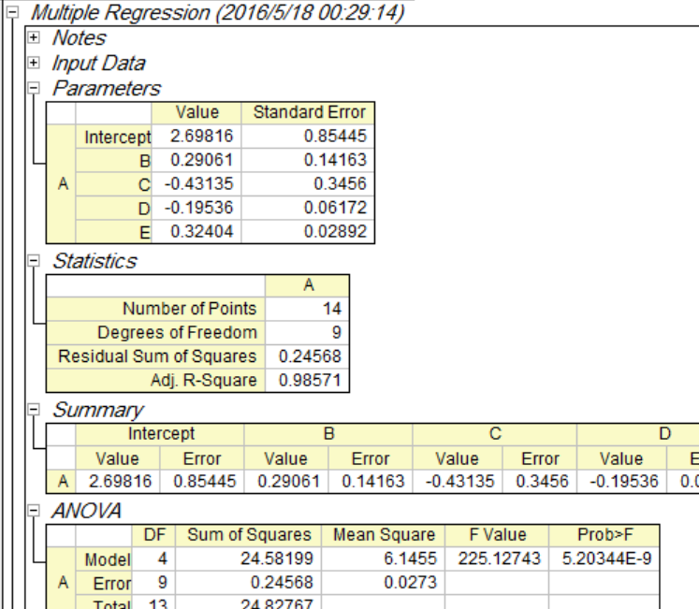
6.3 多元线性回归

Slide 29
6.4 非线性拟合
非线性最小二乘拟合（NLSF)是
Origin最强大的数据拟合工具。
Origin提供了约200多个数学表
达式用于曲线拟合，可以满足
大多数科学研究和工程应用中
对曲线拟合的要求。

Slide 30
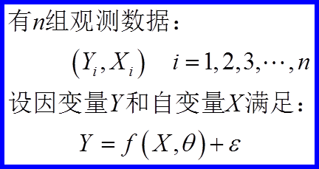
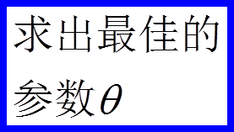
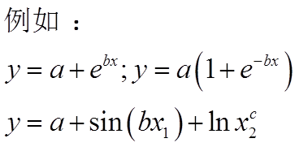
6.4.1 非线性拟合
拟合

Slide 31
6.4.1 非线性拟合
  Origin非线性拟合的算法
    Levenberg-Marquardt (L-M) method (列文伯格-马夸尔特法 )：LM算法需要对每一个待估参数求偏导。
      对于Origin内置的拟合函数，Origin提供了求偏导的解析表达式，因此速度快，拟合时，尽可能使用Origin的提供的内置拟合函数
      Origin也允许用户定义求偏导的表示式。

Slide 32
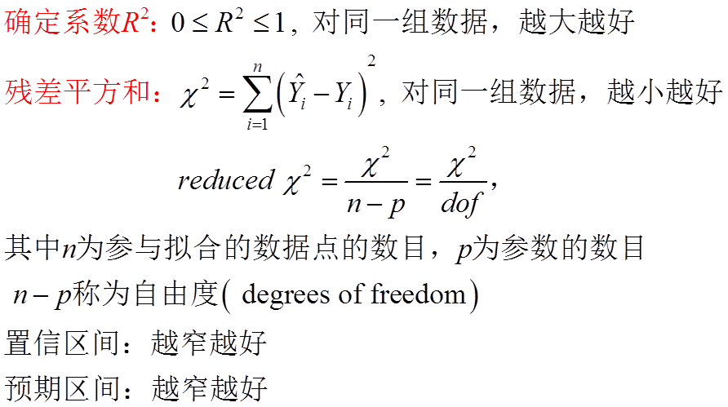
6.4.1 非线性拟合
如何评价非线性拟合结果

Slide 33
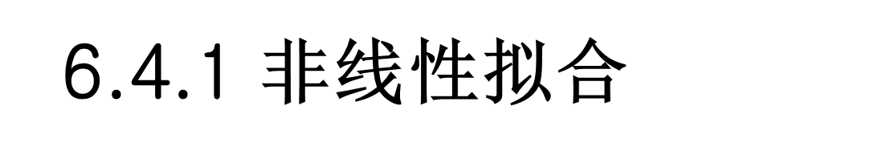
非线性拟合
  非线性拟合实例
    1）导入数据，通过【File】→【Import】 → 【Import Wizard】命令打开安装目录中的D:\OriginLab\Origin8\Samples\Curve Fitting\ Gaussian.dat文件。
    2）选中A、B列数据，生成散点图。
    3）通过【Analysis】→【Fitting】→【 NonLinear Curve Fit】命令打开NLFit对话框。
    4）选择默认设置，单击OK。

Slide 34
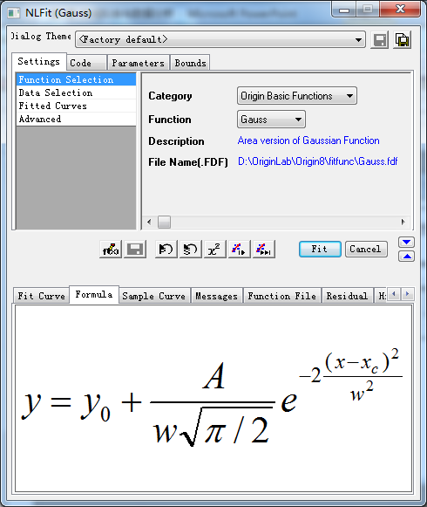
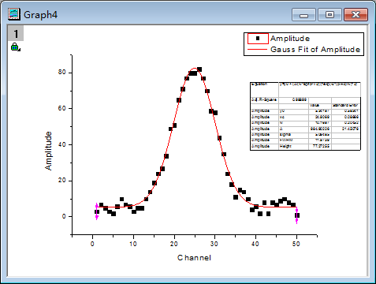
NLFit对话框
非线性拟合结果

Slide 35
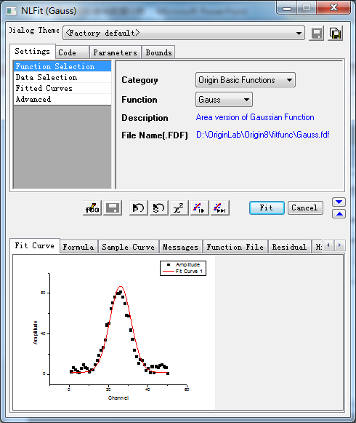
  NLFit对话框设置
    NLFit对话框主要由3部分组成，分别是上部的一组参数设置标签、中间的一组主要的控制按钮以及下部的一组信息显示标签。
1
2
3

Slide 36
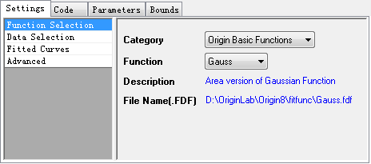
  NLFit对话框设置
    对话框上部的一组标签，主要用来设置拟合的参数。
    1）Setting标签：包括4个子项。
    A、Function：包括Category（函数所属种类）、Function（具体的函数）、Description（函数描述）和File Name（函数来源和名称）。

Slide 37
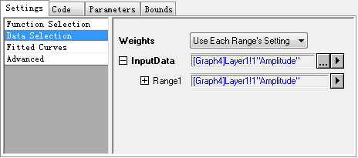
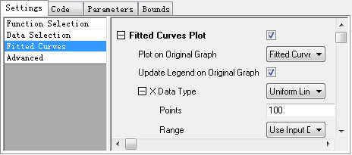
  NLFit对话框设置
    B、DataSelection：输入数据的设置。
    C、Fitted Curves：拟合图形的一些参数设置。
    D、Advanced：一些高级设置，参考线性拟合部分。

Slide 38
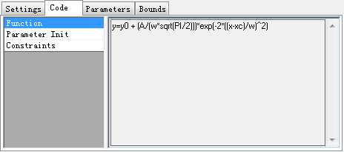
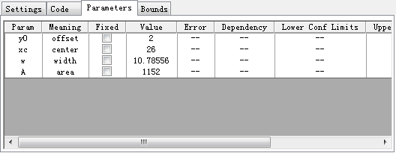
  NLFit对话框设置
    2）Code标签：显示拟合函数的代码、初始化参数和限制条件。
    3）Parameter标签：此标签为参数列表，包括：Param（参数名）、Meaning（参数意义）、Fixed（是否为固定值）、Value（参数值）、Error（误差值）、Dependency（置信值）、Lower conf limits（参数值下限）、Upper conf limits（参数值上限）、Significant Digits：有效数字个数。

Slide 39
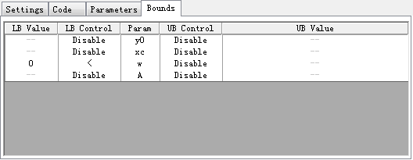
  NLFit对话框设置
    4）bounds标签：各参数上下限、及上下限与参数的关系（有<、<=、>、>=和Disable5个选项）。

Slide 40
  NLFit对话框设置
    对话框中间一组控制按钮从左至右包括：
    1）Create/Edit Fitting Function:新建/编辑拟合函数。
    2）Save FDF File：保存拟合函数。
    3）Initialize Parameters：初始化参数。
    4）Simplex：给参数赋予近似值。
    5）Calculate Chi-Square：计算Chi-Square的值。
    6）1 Iteration：使当前函数每次运行时只执行一次。
    7）Fit till Converge：使当前函数每次运行时不断循环执行直到结果在规定范围内。

Slide 41
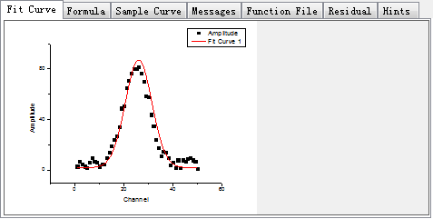
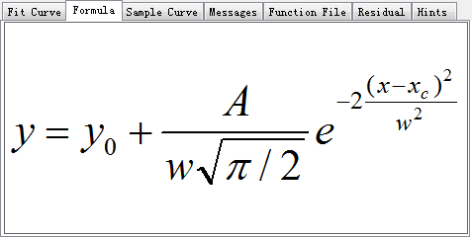
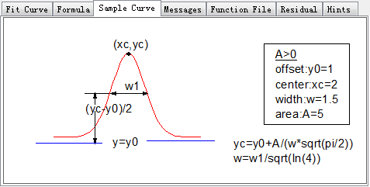
  NLFit对话框设置
    对话框下部是一组信息显示标签。
    1）Fit Curve：拟合结果预览图。
    2）Formula：拟合函数的数学公式。
    3）Sample Curve：显示拟合示例曲线。

Slide 42
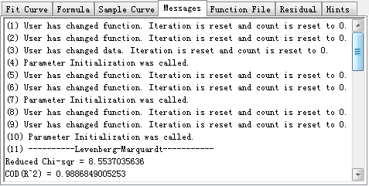
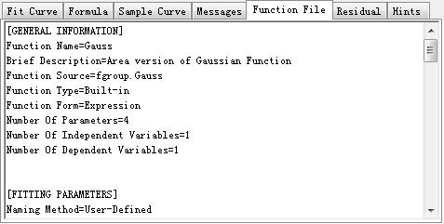
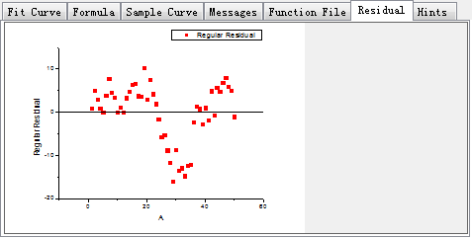
  NLFit对话框设置
    4）Messages：显示用户的操作过程，Log记录。
    5）Function File：拟合函数信息。
    6）Residual：残差图形预览。
    7）Hints：使用提示。

Slide 43
6.4.2 自定义函数拟合
虽然Origin提供了大量拟合函数，
但大多数情况下需要自己定义新的
函数来处理实际科学问题。

Slide 44
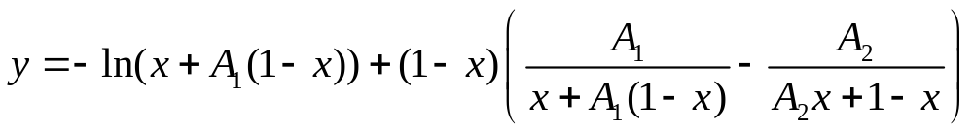
6.4 .2 自定义函数
如定义一个两参数Wilson方程：
自变量、因变量：x，y
需拟合参数：A1，A2

Slide 45
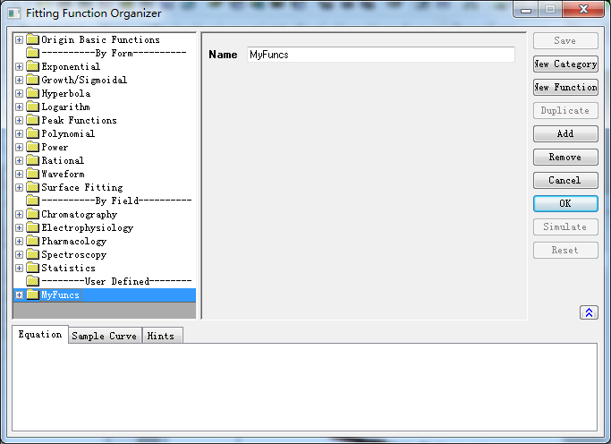
6.4.2 自定义函数拟合
    自定义函数拟合过程如下：
    1）首先打开Tools菜单中的Fitting Function Organizer拟合函数管理器。在User Defined下面建立目录和函数。单击New Category建立目录“MyFuncs”，然后在单击New Function将自定义函数命名为“Wilson”。

Slide 46
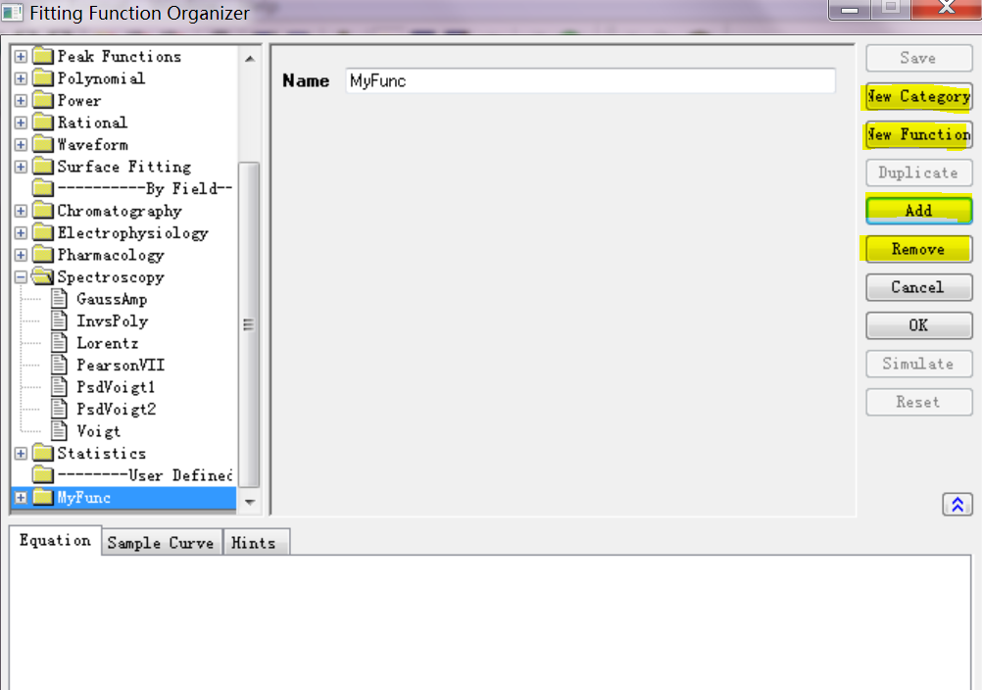
6.4.2 自定义函数拟合
    Fitting Function Organizer拟合函数管理器类似于资源管理器
    New Category：建新目录
    New Function：建新函数
    Add：导入新函数
    Remove：删除函数或目录

Slide 47
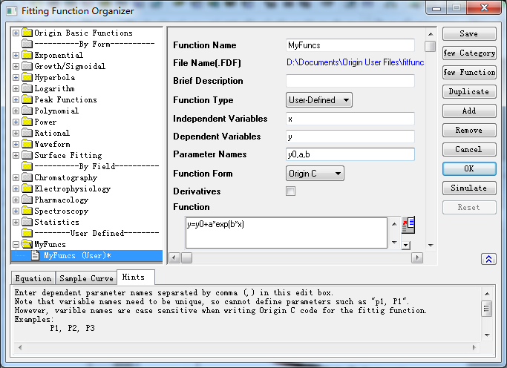
6.4.2 自定义函数拟合
    2）构建函数：保持Independent Variables和Dependent Variables不变，Parameter Names改为A1,A2。在Function文本框中输入“y=-ln(x+A1*(1-x))+(1-x)*(A1/(x+A1*(1-x))-A2/(A2*x+1-x))”。为帮助用户正确完成自定义函数工作，当鼠标单击到相应输入框时，在对话框最下面的Hints中会有提示。
操作提示

Slide 48
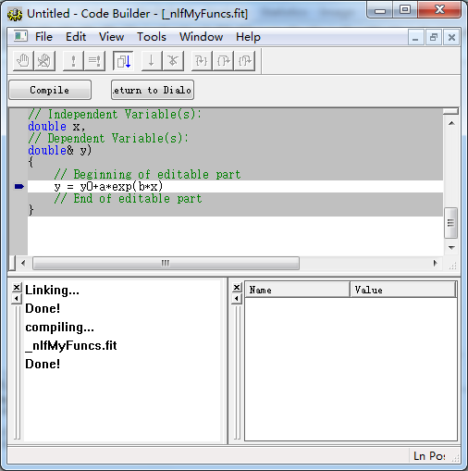
6.4.2 自定义函数拟合
    3）单击 调用Coder Builder进行编译，在弹出窗口中单击Compile进行编译，当看到左下部窗口中显示Done，则编译结束。单击Return to Dialog返回自定函数对话框。
    单击Save进行保存，单击Simulate进行模拟，单击OK完成函数的自定义。

Slide 49
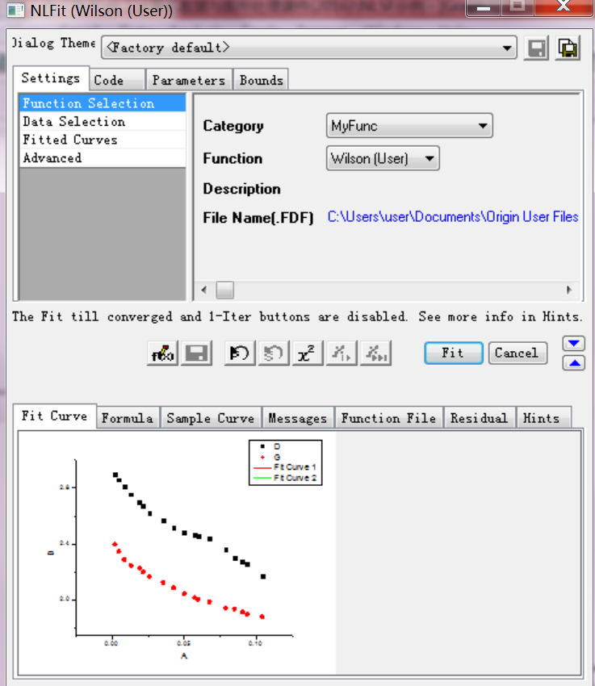
6.4.2 自定义函数拟合
    4）使用自定义函数进行拟合：导入实验数据，做散点图。 通过菜单【Analysis】→【Fitting】→【 NonLinear Curve Fit】命令打开NLFit对话框，选择Myfuncs目录下的Wilson函数进行拟合。

Slide 50
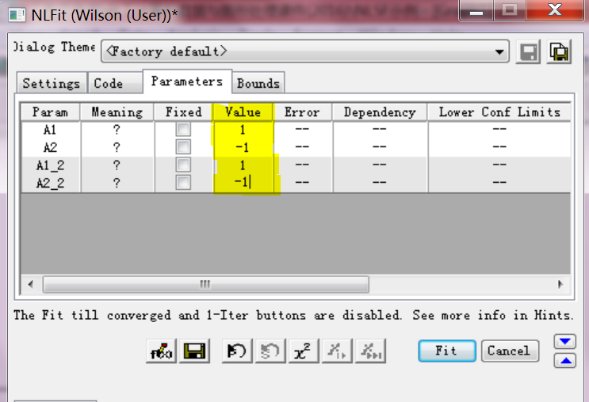
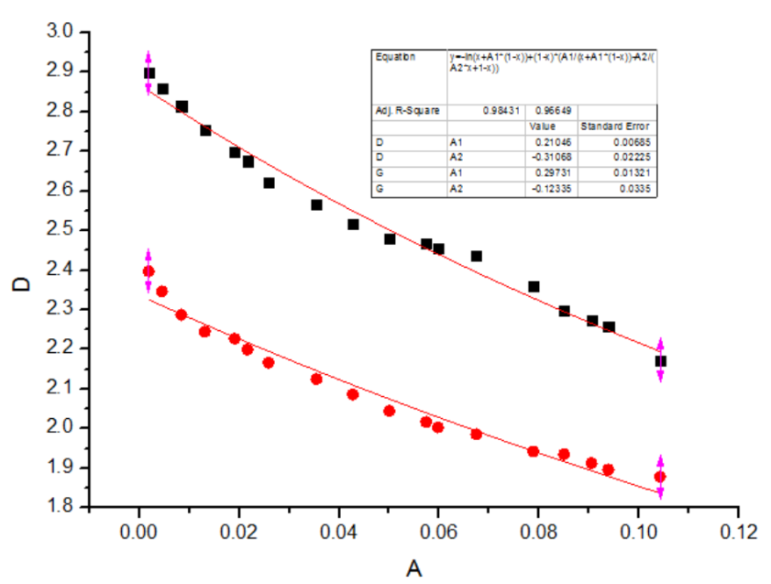
6.4.2 自定义函数拟合
    5）为了得到有效的结果和减少处理工作量，单击Parameter标签，将A1，A2的初始值设为1，-1。或直接点击单击Fit返回主页面，完成拟合。
设置A1，A2初始值
拟合结果

Slide 51

6.4.2 自定义函数拟合
    5）或直接点击参数初始化按钮，为所有参数自动赋初始值。

Slide 52
第二次作业
1. 用Word写一份实验报告，包括：实验原理，实验方法，有实验数据表和初始数据图（注意数据表是三线表，图形按照origin图形的格式），给出数据拟合结果，最终绘制出实验值与计算值对比的图形（注意实验值是点，计算值是线）。

Slide 53
第二次作业
2. 对如下数据用Wilson方程:
进行拟合处理（注意初始值设置），并作出图形，大致类似于下图:

Slide 54

第2题图

Slide 55

第2题数据

